Slide 1
AI技能分享第二课
纪要
面向产研团队的可落地训练材料
任务
从 “会用工具” 到 “跑通 AI 研发闭环”
交付
关键词：会议纪要 / 任务包 / 代码风格 / Agent 协同 / 三套环境 / Agent Skills 流程
第二讲承接第一讲，但更实操。
这次重点把 Agent Skills 的整体流程图和 7 个命令解读补进第二课，用来解决“团队代码风格不统一、协作标准不一致”的实际问题。
培训对象
产品经理、研发工程师、测试工程师、实施/运维、技术负责人
版本
V1.1 ｜ 日期：2026 年 4 月 21 日

Slide 2
第二课解决什么问题
不是多学几个工具按钮，而是把一条真实任务链跑通。
01
会议结论停留在群里
把 AI 从
会问会答
升级为
会接任务、会交付
会议开完后没有结构化任务，研发接不住。
02
Codex 需要人一直盯
能写一段，但很难自己把完整目标往前推。
03
团队风格越用 AI 越飘
没有统一规则，AI 会继续放大差异。
04
写出来不等于能上线
目标不是“炫技”，而是让普通开发者也能稳定跑出结果。
没有测试、环境和发布治理，风险会一起放大。
第二讲的重点：让“纪要—方案—代码—测试—上线”连成闭环。

Slide 3
第一课到第二课：能力升级
第一课讲底座和规则；第二课讲怎么把一条真实链路跑通。
第一课已经讲过什么
第二课新增什么
AI 的四层工作体系：思考、执行、记忆、自动化
ChatGPT / Codex / 会议纪要 / Skill 的基本分工
Codex 基线配置、线程管理、知识库与 Skill 规范
标准作业流（SOP）和第一批高价值场景
如何把会议录音变成开发能接的任务包
如何让 Codex 一次交付代码、测试、文档、发布说明
如何用 Agent Skills 管代码风格和开发顺序
如何用 Multica 管整体目标与任务状态
为什么必须补 Harness 和三套环境
→
一句话：第一课解决“怎么开始”；第二课解决“怎么把结果真正跑出来”。

Slide 4
最小可落地闭环
先跑通一条链路，不要一上来追求全自动。
录音 / 纪要
方案 / 任务包
Codex 执行
质量门
环境推进
监控回流
千问或飞书录音
ChatGPT 抽目标、范围、验收
读仓库、改代码、补测试
lint / test / review / 文档
dev / test / prod
告警和数据进入下一轮任务
→
→
→
→
→
这条链路的目标很简单：让一次会议结论，最终变成可验证、可测试、可发布的研发任务，而不是停留在口头对齐。

Slide 5
实操 1：录音 → 纪要 → 任务包
先把口头沟通变成研发真正能接得住的输入。
步骤 1｜录音和纪要
步骤 2｜ChatGPT 提炼
步骤 3｜形成任务包
开会默认开录音
保留原始事实
不要一开始就下结论
抽业务目标
补范围与验收标准
识别风险点和测试点
目标
涉及模块 / 接口 / 表
输出 requirement pack / TASK_CONTRACT
标准产物：会议纪要、方案初稿、任务包。没有任务包，就不要直接进入开发。
Notes:
[Sources]
- Internal training materials and meeting transcript provided by user (AI技能分享第一课；04月14日录音；AI软件工厂自动化落地方案)
[/Sources]

Slide 6
实操 2：Codex 如何真正干活
让它进仓库执行，但前提是目标、边界、验收要讲清楚。
给 Codex 的四类输入
Codex 应该交付什么
人的关键动作
目标：这次到底改什么
边界：哪些目录能改
验收：哪些测试必须过
参考：接口、DB 字典、相似功能
代码差异 / PR 说明
单测或 smoke test
接口说明 / OpenAPI 变更
发布说明 / 回滚说明
补上下文
在关键岔路口打断纠偏
审查高风险改动
批准合并和上线
经验：越是让 Codex 做完整交付链，而不是只写一段函数，团队越容易真正感受到提效。
Notes:
[Sources]
- Internal training materials and meeting transcript provided by user
[/Sources]

Slide 7
问题 1：代码风格不统一
AI 会继续放大每个人的写法，所以先要把规则写下来。
参考开源：Agent Skills
GitHub：addyosmani/agent-skills
把高级工程师的开发纪律写成固定流程
不是“再加几个提示词”，而是把开发顺序和质量门固化下来
本质是 Markdown 规则文件，可借鉴到 Codex 的 AGENTS.md / rules / TASK_CONTRACT 体系里
先把
开发顺序
和
仓库规则
写清楚
统一顺序比统一口号更重要。
没有统一规则，AI 只会更快地产生更多风格差异。
最小落地：先把 spec → plan → build → test → review → ship 写成团队 SOP，再落到 AGENTS.md / rules 里。
Notes:
[Sources]
- https://github.com/addyosmani/agent-skills (README: lifecycle, commands, skills, Codex/other agents note)
[/Sources]

Slide 8
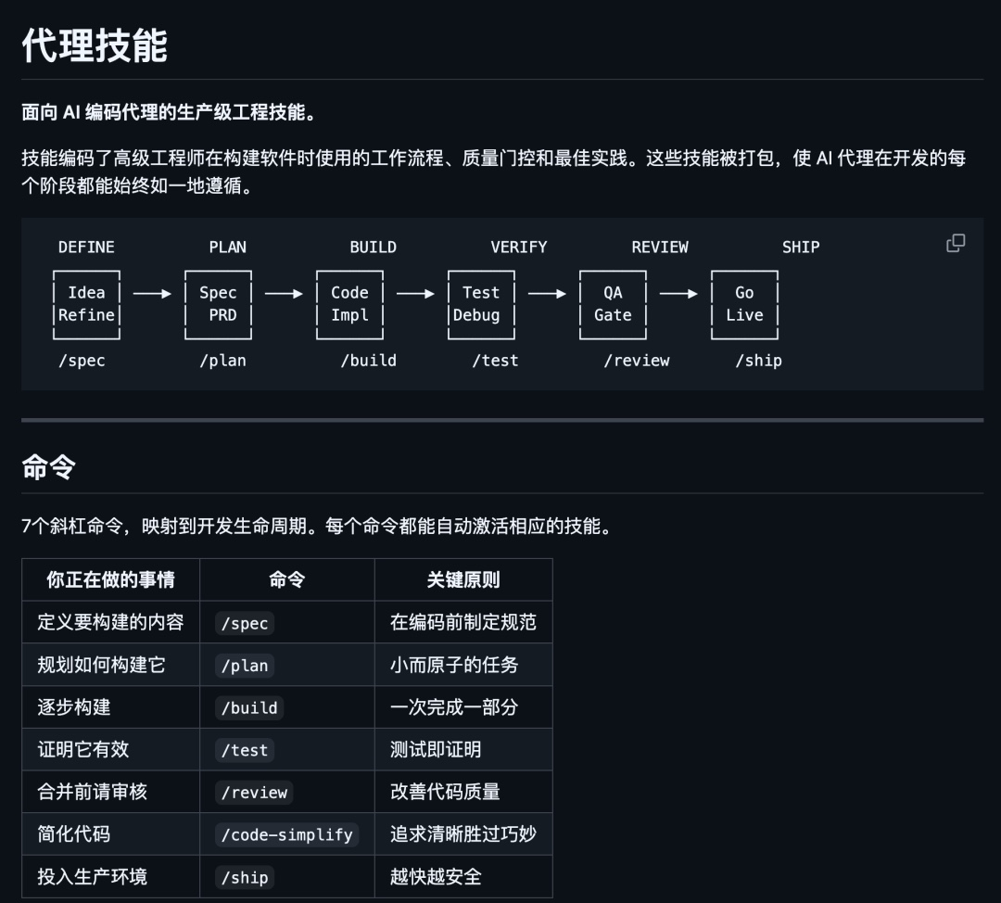
Agent Skills：把工程纪律写成流程
这张图最值得借鉴的，不是“会几个命令”，而是把团队统一开发顺序固定下来。
图片里的整体流程，翻成普通开发者能直接执行的话
Define /spec：先把要做什么、边界和验收写清楚
Plan /plan：先拆成小任务，不要一句话让 AI “全做完”
Build /build：小步快跑，先做最小可运行版本
Verify /test：用测试证明，不靠“我觉得可以”
Review /review：合并前过质量门，检查命名、目录、异常和兼容性
Ship /ship：发布有验证、有回滚、有监控点
/code-simplify：代码能跑之后，再把过度设计收回来
普通开发者不用一次记住 20 个 skills。真正要记住的是：写代码前先想清楚，动手前先拆任务，提交前先过测试和评审。
Notes:
[Sources]
- https://github.com/addyosmani/agent-skills (README: Define→Plan→Build→Verify→Review→Ship, 7 slash commands, 20 skills, plain Markdown for Codex/other agents)
- User-provided screenshot: /mnt/data/面向 AI 码代理的生产級工釋技線。.jpeg
[/Sources]

Slide 9
问题 2：Codex 总要人盯
真正缺的不是“会写”，而是“会把完整目标往前推”。
参考开源：Multica
你可以把它理解成
把一个大目标拆成多个明确任务
每个任务都要有状态：待处理、进行中、阻塞、待验证、已完成
让 Agent 定时汇报做到哪一步、卡在哪里
人只在关键点补上下文、做取舍、批准合并、批准上线
Codex 负责“干活”
Multica 负责“管状态、推目标”
技术负责人只盯关键节点
团队不再人肉追问“现在做到哪了”
一句话：让 AI 不只是写代码，还要能按状态机推进一整个目标。
Notes:
[Sources]
- https://github.com/multica-ai/multica
- User uploaded summary document about GitHub open-source projects
[/Sources]

Slide 10
少不了的第三块：Harness + 三套环境
代码写出来不等于能上线，必须补上质量门。
本地 / 沙箱
dev / test
prod
目标：快速验证
规则：允许快速失败；禁止碰生产数据；支持一键拉起
目标：联调 + 回归
规则：dev 自动部署；test 记录版本、测试结论和审批
目标：受控放量
规则：人工审批；默认灰度或 behind flag；异常立即回滚
关键判断：没有测试闸门、没有回滚、没有环境隔离，就不叫交付闭环。第二讲的目标不是“零 bug”，而是先做到“可追踪、可验证、可回滚”。
Notes:
[Sources]
- Internal blueprint: AI软件工厂自动化落地方案（Qoder + Harness） provided by user
[/Sources]

Slide 11
团队分工：这条链路里每个人干什么
第二讲不是只讲工具，更要讲角色边界。
01｜产品 / BA
02｜开发
03｜测试 / 运维
04｜负责人
把纪要变成任务包
补齐目标、范围、验收
用 Codex 执行改动
补测试、补文档、补发布说明
做回归、环境推进、发布与回滚
守边界、审高风险、定放行
第二讲之后团队要形成的共识：需求先结构化，再交给 Codex；代码不只看“能不能跑”，还要看测试、文档和发布说明；关键节点必须有人拍板。

Slide 12
本周必须交付的 4 件事
第二讲结束后，不谈概念，直接看动作。
A
B
C
D
1 次
1 个
1 份
1 套
完成“录音 → 纪要 → 任务包”闭环
让 Codex 跑完真实需求的最小交付链
补 AGENTS.md / rules 或测试清单
约定最小 dev / test / prod 规则
先让 AI 稳定承担一部分标准化工作，团队才会有更多时间做真正高价值的创新。

